Slide 1
সবাইকে আন্তরিক শুভেচ্ছা।

Slide 2
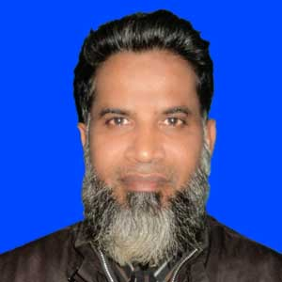
পরিচিতি
শিক্ষক পরিচিতি
পাঠ পরিচিতি
মো: আলতাফ হোসেন
সহকরী অধ্যাপক, রাষ্ট্রবিজ্ঞান
আয়শা-আইন উদ্দিন মহিলা কলেজ
শ্রীবরদী, শেরপুর।
01718-963938
শ্রেণি: দ্বাদশ
বিষয়: পৌরনীতি ও সুশাসন
অধ্যায়: দশ
সময়: ৪৫ মিনিট
তারিখ: ১৮/০৯/২০১৯

Slide 3
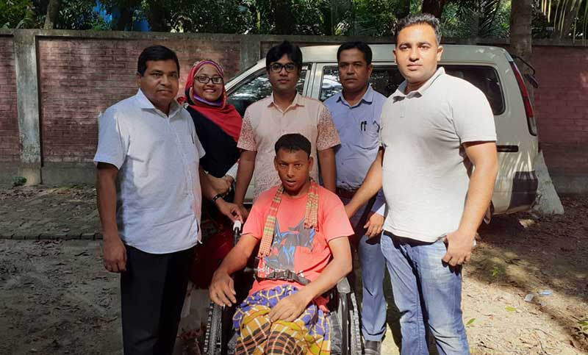
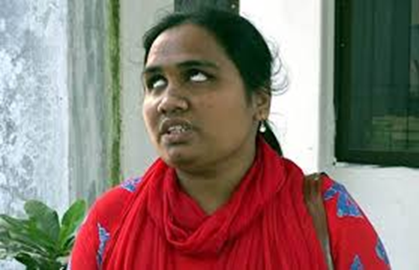
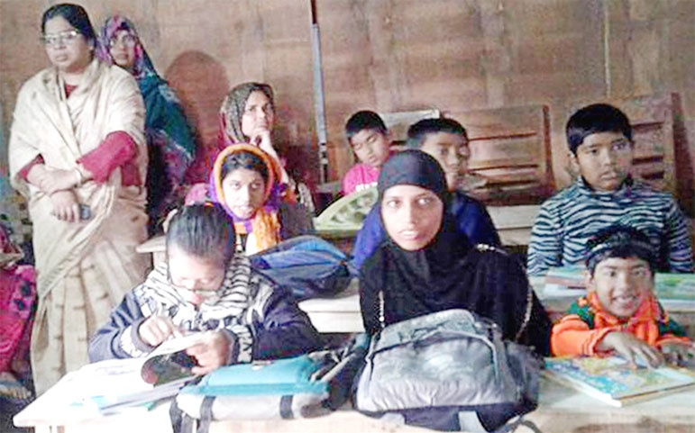
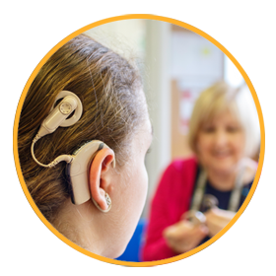
প্রশাসনের পক্ষ থেকে হুইল চেয়ার প্রদান ।
দৃষ্টি প্রতিবন্ধী ।
বই পড়ছে।
হুইল চেয়ারে যাচ্ছে।

Slide 4
বিশেষ চাহিদা সম্পূর্ণ ব্যক্তি / প্রতিবন্ধী

Slide 5
এই পাঠ শেষে শিক্ষার্থীরা --- 1। প্রতিবন্ধী কি তা বলতে পারবে। 2। প্রতিবন্ধীর শ্রেণিবিভাগ লিখতে পারবে। 3। প্রতিবন্ধীর সমস্যা সমাধানের উপায় গুলো ব্যাখ্যা করতে পারবে।
শিখনফল

Slide 6
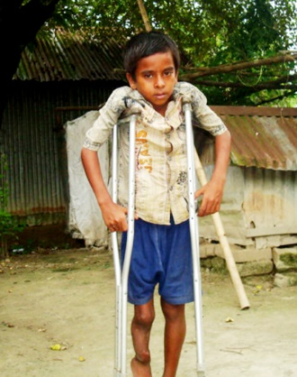
প্রতিবন্ধীর শ্রেণিবিভাগ
ছেলেটি ক্রেচে ভর দিয়ে হেঁটে যাচ্ছে।

Slide 7
প্রতিবন্ধীর শ্রেণিবিভাগ
মানসিক প্রতিবন্ধী

Slide 8
প্রতিবন্ধী

Slide 9
প্রতিবন্ধীর শ্রেণিবিভাগ
দৃষ্টি প্রতিবন্ধী

Slide 10
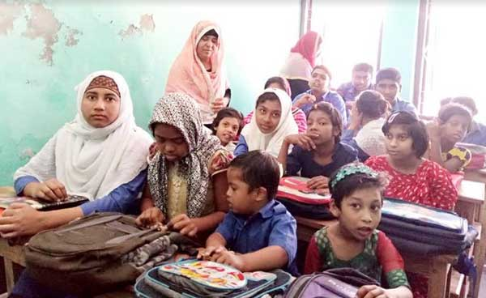
লেখাপড়া করছে।

Slide 11
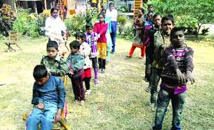
বিদ্যালয়ে পিটি করছে।

Slide 12
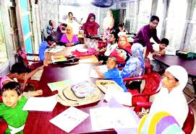
পড়ার টেবিলে

Slide 13
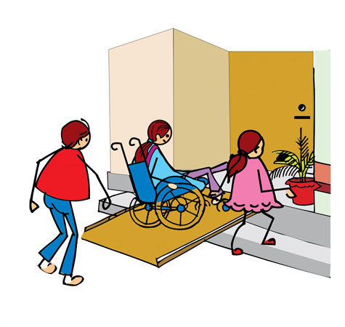
হুইল চেয়ারে বসে বিদ্যালয়ে যাচ্ছে।

Slide 14
লেখাপড়া করছে।

Slide 15
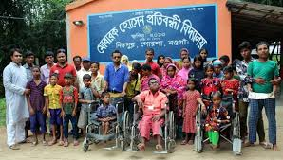
শারীরিক প্রতিবন্ধী বিদ্যালয়

Slide 16
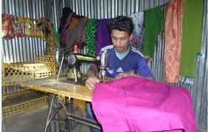
টেইলারের কাজ করছে।

Slide 17
দলগত কাজ: ১। প্রতিবন্ধীর সমস্যা সমাধানের উপায় গুলো ব্যাখ্যা কর।

Slide 18
মূল্যায়ন:
১। প্রতিবন্ধী কি?
২। প্রতিবন্ধী শ্রেণিবিভাগ বল।
৩। প্রতিবন্ধীর সমস্যা সমাধানের উপায় গুলো কি কি?

Slide 19
1। প্রতিবন্ধীর শ্রেণিবিভাগ লিখ।
বাড়ীর কাজ:

Slide 20
সবাইকে ধন্যবাদ

